Slide 1
Composant Cryptographique TPM
Retours d’expérience
Notes:
FRI

Slide 2
Plan de l’exposé
Revue du TPM et de ses services intrinsèques
  Positionnement dans une architecture x86
  Architecture du composant (modules crypto, mémoire protégée,…)
  Pile logicielle utilisatrice
  Services intrinsèques (stockage sécurisé, scellement de données, mesure,…)
Services de haut niveaux associés au composant
  Mesure du poste client
  Attestation distante
  Gestion des clés et des certificats
Retours d’expérience sur quelques applications utilisatrices
  Stratégie de tests
  Analyse de TrouserS, Trusted Grub, IMA, eCryptfs
Conclusion
Notes:
FRI

Slide 3
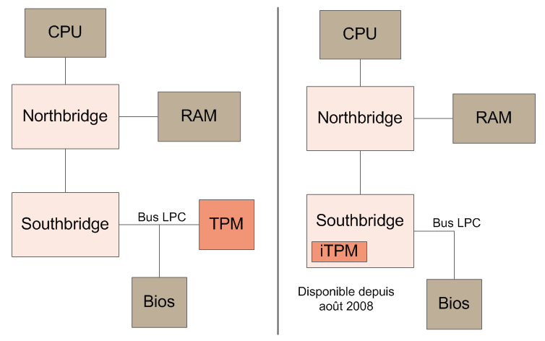
Positionnement du TPM
Puce crypto esclave connectée au bus LPC
Principaux constructeurs (Infineon, Atmel, Broadcom, Intel, etc.)
Soudée ou non à la carte mère
Possibilité d’intégration dans le southbridge des CM Intel récentes (chipset ICH10)
Notes:
FRI
Composant esclave : n’agit pas de son propre chef. Il est piloté par une application
Infineon et Atmel sont très utilisés dans le monde du logiciel libre
BUS LPC < Southbridge < Processeur
Prix d’une puce =5$
150 Millions de PC équipés en 2008
250 Millions de PC en 2010(90% du Marché)

Slide 4
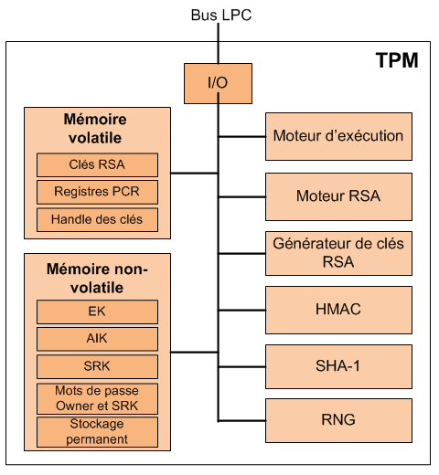
Architecture interne du TPM
Les spécifications TCG prévoient :
  Le durcissement de la Puce :
    Protection logicielle face à la force brute
    Protection matérielles contre les attaques intrusives et non intrusives
    Générateur d’aléa
    Effacement d’urgence
  Communications internes chiffrées
  16/24 Registres PCR de 160 bits, pouvant accueillir des mesures SHA-1
  Taille des clés obligatoire pour le RSA <= 2048 bits
Notes:
FRI
Mémoire : volatile ou non
Dans la non volatile : SRK, EK, AIK
Mémoire volatile : Clés chargées en mémoire pour être utilisées
SRK : Storage Root Key
EK : Endorsement Key (2048 bits)
AIK : Attestation Identity Key (2048 bits) signature

Slide 5
Services intrinsèques
Gestion des clés (Création, utilisation et protection de clés crypto)
(Dé) Chiffrement asymétrique de clés de session
(Dé) Chiffrement conditionné à l’état des registres PCR (scellement)
Signature RSA de clés et des registres PCR
Vérification de signature RSA
Stockage chainé dans les PCR de condensés SHA-1 de données
Génération d’aléa
Notes:
FRI
Scellement
Les opérations chiffrement sont fait à l’intérieur du TPM
Pas de service de chiffrement symétrique mis à disposition des applications

Slide 6
Avantages / Inconvénients
Opérations crypto (RSA/SHA-1/HMAC/…) réalisées à l’intérieur du TPM
Stockage sécurisé des clés privées dans le TPM
Protection matérielle et logicielles contre les attaques intrusives et non intrusives (selon les spécifications)
En dehors des spécifications fonctionnelles publiques, l’implémentation est de type boite noire (quid de la génération d’aléa…)
Notes:
FRI

Slide 7
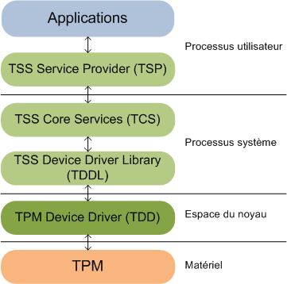
Communications avec le TPM
Les applications s’appuient sur la pile TPM Software Stack (TSS) qui prend en charge :
  La communication avec la puce de type challenge réponse
  La synchronisation des différentes requêtes
  La gestion des clés
  L’authentification
Pilotes TPM différents suivant le fabricant, disponibles sous Windows / Linux
Protections offertes entre la puce et la TSS
  Authorization Protocol : protection en intégrité + authentification mutuelle TPM/Utilisateur
  Transport Sessions (TPM 1.2) : protection en confidentialité
Notes:
FRI
Opération de hachage et de chiffrement symétrique
TSS : verts clairs, le pilote ne fait pas partie de la TSS
Données AUTH sont des SHA1
TPM mono tâche. TSS permet de synchroniser les différentes requêtes.

Slide 8
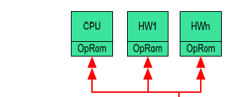
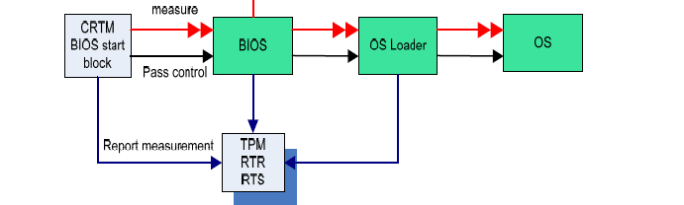
Service de haut-niveaux
Mesure du poste client : vue d’ensemble
  Objectif : mesurer l’intégrité d’un poste client depuis la phase de boot et établir une chaine de confiance
  Le processus de mesure est initié par le CRTM : racine de confiance pour la mesure
  Sécurité du processus?
  Modification possible du CRTM
Notes:
GGX
Transitivité des mesures
Mesurer l’intégrité pour être vérifier ultérieurement
Fichier SML : pour récolter les mesures
Problème : comment s’assurer que les mesures sont intègres et non falsifiées ?

Slide 9
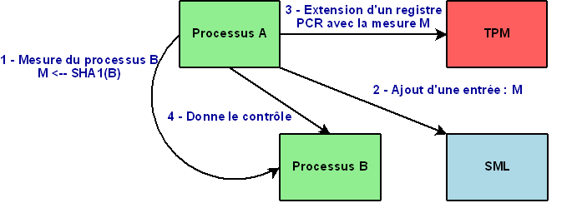


Service de haut-niveaux
Mesure du poste client
  Principe de la mesure :
  Processus d’extension d’un registre PCR :
    Permet de chainer l’ensemble des mesures
    Et donc de vérifier l’intégrité du fichier SML
  Le processus se focalise sur la mesure et le stockage sécurisé des mesures : pas d’attestation par un tiers
Notes:
GGX
Qu’est-ce qu’une mesure ? SHA1
PCR : Platform Configuration Register
SML : Stored Measurement Log
A quoi servent les PCR ? À valider l’intégrité des mesures stockées dans le SML
Chaque mesure est associée à un registre PCR
La vérification se fait un réalisant le processus d’extension des mesures concernées par un registre PCR et en comparant le résultat avec le registre PCR
PCR sont volatiles !!!
Initialisés à chaque démarrage de la machine

Slide 10
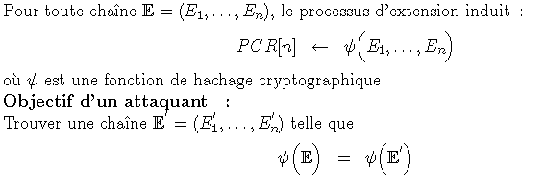
Service de haut-niveaux
Mesure du poste client : Objectif d’un attaquant
  Hypothèse de l’attaque : le CRTM est de confiance
Sécurité du schéma ~ Sécurité de SHA-1 (collision en 2⁶³ )
Notes:
FRI
Raisonnement sur un registre donné
Soit un élément logiciel mesuré

Slide 11
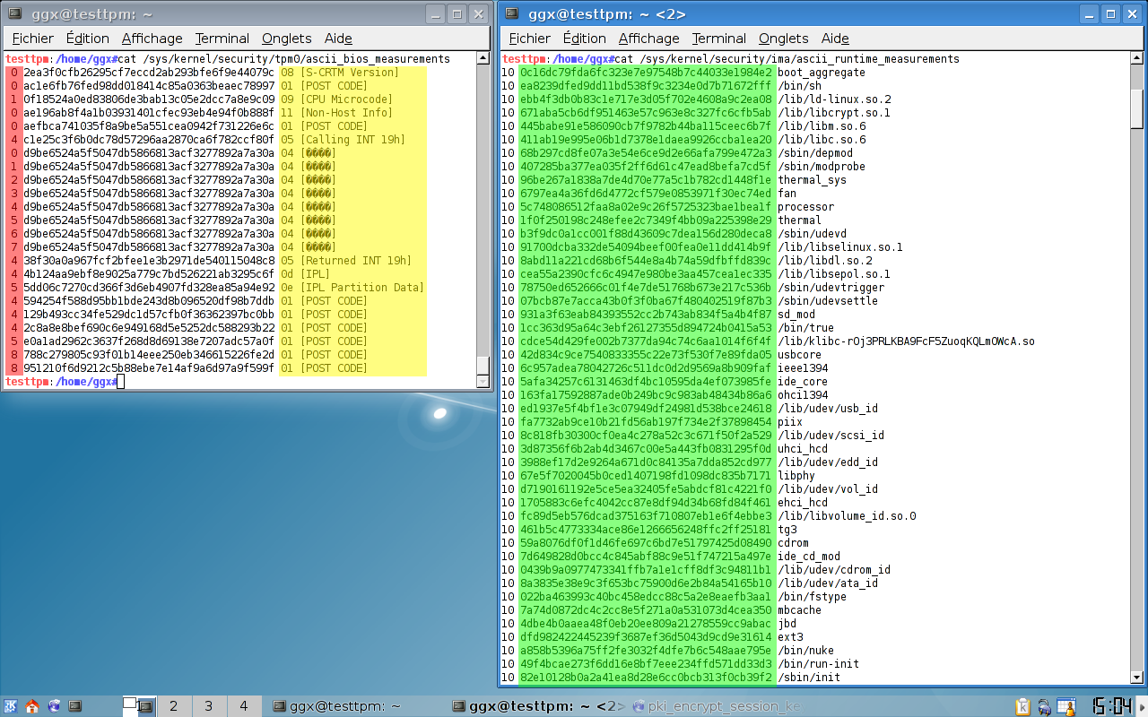
Mesure du poste client

Slide 12
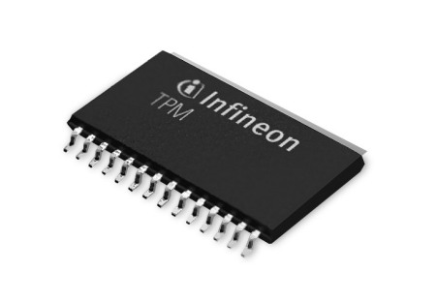

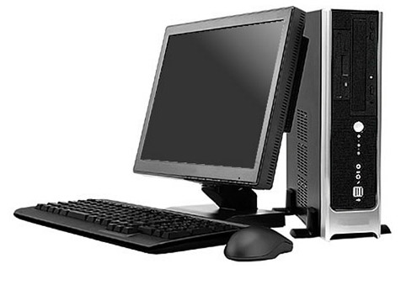

Service de haut-niveaux
Attestation distante (principe)
  Offre l’opportunité à un tiers distant de vérifier l’état d’une plateforme
  Génération pour chaque vérifieur de clés filles RSA AIK_{i} d’attestation d’identité (signée par EK)
E_{K}
AIK_{i}
Prouveur
Vérifieur (e.g. Serveur de contrôle)
Notes:
FRI
Principe : envoyer le fichier SML avec les registres PCR signés par une AIK
Pourquoi une AIK ? Pour éviter d’exposer l’EK.
L’intégrité et la provenance des registres PCR est assurés par la signature AIK
Le vérifieur peut vérifier l’intégrité du fichier SML
Le vérifieur peut ensuite jugé si les éléments logiciels mesurés sont valides ou non à partir de la mesure

Slide 13
Service de haut-niveaux
Attestation distante. Deux types de protocole :
  v1.1 : Protocole avec AC privée pour la certification des AIK_{i}. Problèmes :
    Anonymat. Collusion entre AC privées et vérifieurs
    Disponibilité. Gestion du réseau d’AC
  v1.2 Protocole DAA (Direct Anonymous Attestation)
    Principe : Protocole zero-knowledge. Aucune information sur l’identité du TPM n’est dévoilée.
    Pas d’implémentation fonctionnelle du protocole pour l’instant
Notes:
FRI
Deux protocoles permettant de réaliser l’attestation distante

Slide 14
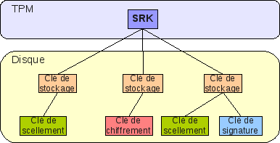
Trousseau de clés
Principaux types de clés RSA :
  Clé de signature
  Clé de chiffrement
  Clé de scellement / stockage
Certaines clés ne sont pas transférables d’une plateforme à une autre (EK, AIK, SRK) du fait du principe d’unicité du TPM
Chaque clé est protégée (scellée) par une clé mère (principe de hiérarchisation des clés)
La clé racine (SRK : Storage Root Key) peut protéger une infinité de clés stockées à l’extérieur du TPM (cf. schéma)
L’utilisation d’une clé peut être conditionnée :
  A la connaissance de son mot de passe
  A la connaissance du mot de passe de la clé parente
  A l’état des registres PCR
Notes:
FRI
Les clefs sont utilisées dans le TPM
Les clefs sont stockées chiffrés sur le disque dur
Clefs migrables
Données d’auth -> SHA-1
Au niveau de la TSS plusieurs choix sont possibles : SHA1, clair, UNICODE

Slide 15
Retours d’expérience
Stratégie de test
Trusted Grub
Integrity Measurement Architecture (IMA)
Trousers
eCryptfs
Notes:
FRI

Slide 16
Stratégie des tests
Stratégie de tests inspiré du schéma d’évaluation CSPN
  Méthodologie privilégiant l’expertise technique
  Evaluation en temps contraint
Etapes de l’analyse
  Description des fonctionnalités, de l’environnement d’utilisation et de sécurité
  Analyse de la conformité
  Analyse de la résistance
  Analyse des vulnérabilités
Remarque : La réalisation d’attaques matérielles ne figurait pas dans le périmètre des tests (SPA, DPA, HO-DPA).
Notes:
FRI

Slide 17
Trusted Grub
Grub modifié afin de réaliser des mesures au démarrage
Trusted Grub mesure :
  Lui – même (stage 1.5 et stage 2. Le stage 1 (MBR) est mesuré par le BIOS)
  Le fichier de configuration de Grub
  Le noyau et le système minimal initial (initrd)
  Possibilité de désigner des fichiers à mesurer
Remarques importantes :
  Trusted Grub n’assure qu’un service de mesure
  Pas de vérification des mesures effectuées
Erreur de programmation trouvée dans l’analyse :
  Processus d’extension non réalisé
Notes:
GGX
Il existe plusieurs branches de Trusted Grub

Slide 18
IMA
Patch du noyau Linux, développé par IBM
  Permet à l’OS de mesurer automatiquement à l’exécution :
  Les exécutables
  Les pilotes
  Les librairies partagées
Offre une interface de mesure pour les applications
Transparent pour l’utilisateur
IMA peut
  Détecter les changements d’intégrité des binaires
  Détecter les violations d’intégrité
Notes:
GGX

Slide 19
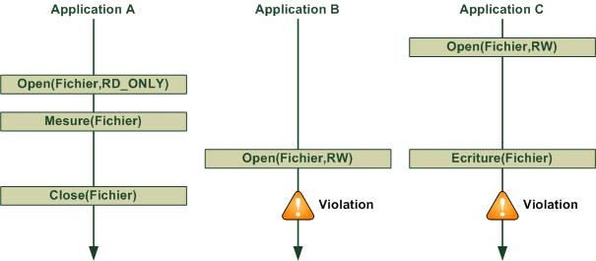
IMA
Principe de la violation de l’intégrité pour IMA
Notes:
GGX

Slide 20
IMA
Bilan:
  IMA se focalise sur la mesure
  Pas de mécanismes de vérification des mesures par rapport à une base de référence
  Pas de prise de décision
  Il s’agit d’une brique du mécanisme d’attestation de la plateforme, pas d’une solution complète
  Nécessite une application tierce pour interpréter les résultats d’IMA
Quelque bogues …
Notes:
GGX

Slide 21
Trousers
TSS libre sous Linux (http://trousers.sourceforge.net)
Version actuelle : 3.1
Implémente à 85% les spécification 1.2
Analyse selon une métrique de cotation d’API cryptographique:
  Indépendance vis-à-vis des algorithmes
  Indépendance vis-à-vis du module cryptographique
  Degré d’expertise cryptographique
  Contrôle de flux
  Partage de charge, gestion de l’asynchronisme
Notes:
FRI

Slide 22
Trousers
Bilan :
  Dédiée au pilotage d’un TPM (pas de réutilisation possible avec un composant tiers)
  Implémentation de la pile bien avancée (reste principalement le DAA)
  S’apparente plus à un prototype qu’à une API finalisée
  Pas de protection contre les principales attaques de la littérature
Application :
  API Hooking afin de récupérer des informations sensibles :
    Mot de passe de la clef SRK
    Clef symétrique utilisée
Notes:
FRI

Slide 23
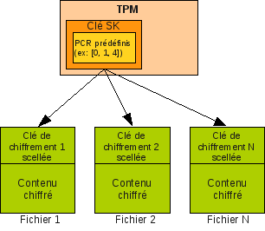
eCryptfs
Couche de chiffrement au niveau du système de fichiers
  Une clef de chiffrement symétrique par fichier
  Chaque clef symétrique est scellée par le TPM
Notes:
GGX

Slide 24
eCryptfs
Chiffrement conditionnel
Accès au système de fichier conditionné à l’état de la machine
Authentification avec la puce du TPM non conforme des spécifications du TCG
Outil d’expert : requiert des connaissances approfondies du fonctionnement du TPM : choix des registres PCR à utiliser pour le scellement. Il s’agit d’un choix crucial !
Quelques bogues …
Pas assez mature pour une utilisation dans un environnement de production
Notes:
GGX

Slide 25
Conclusion
Technologie prometteuse pour la sécurisation des architectures PC
  Services cryptographiques matériels et logiciels à bas coûts
  Attestation distante avec service d’anonymat
Technologie souffrant néanmoins de problèmes de maturité
  Non-conformité des applications par rapport aux spécifications
  Problème de compatibilité matérielle de certains composants
  Opacité des spécifications (manque un niveau de spécification formel)
Notes:
FRI

Slide 26
Questions ?

Slide 27
Annexe

Slide 28
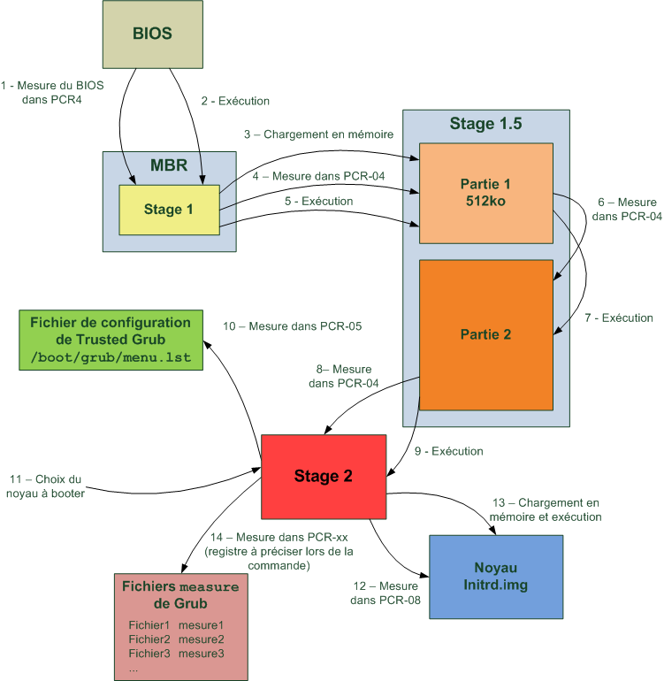
Synoptique de Trusted Grub

Slide 29
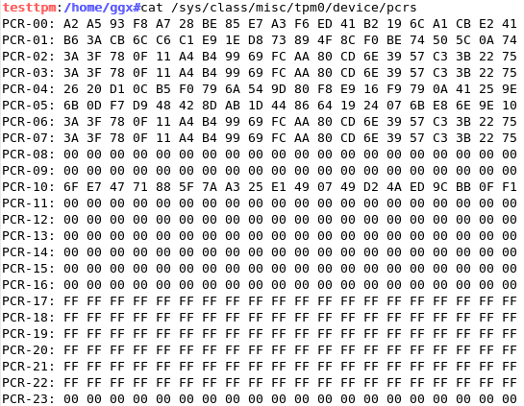
Exemple de contenu des PCR

Slide 30
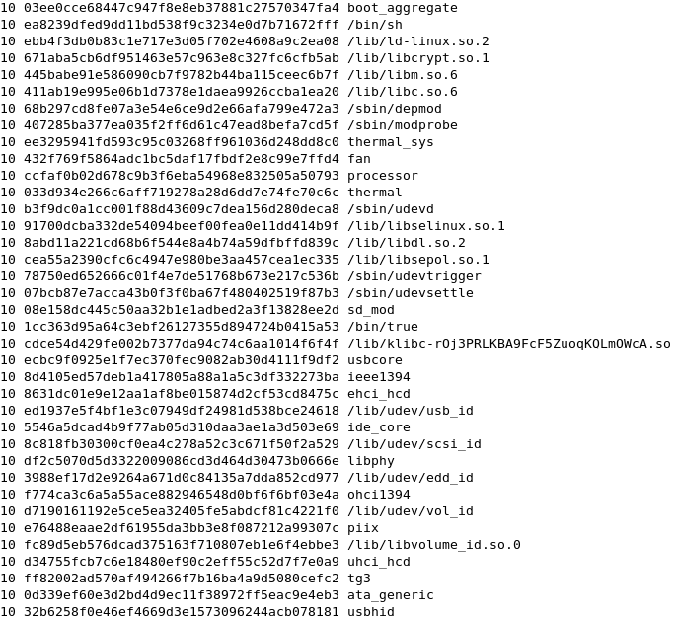
IMA – Fichier SML

Slide 31
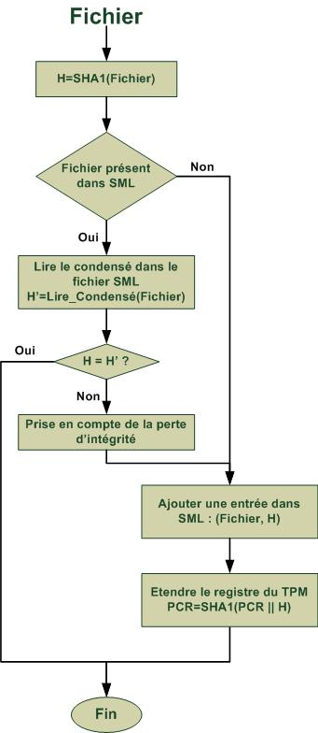
IMA – Processus de mesure

Slide 32
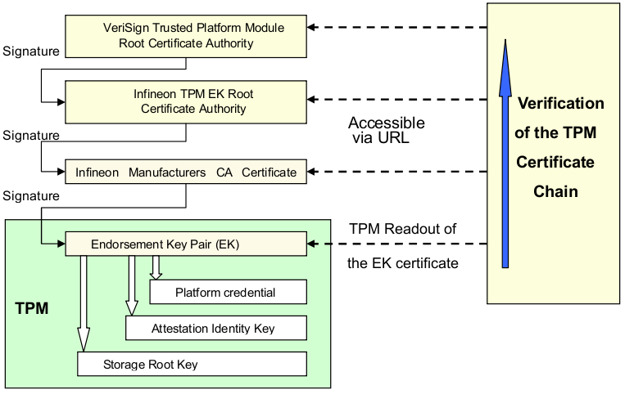
Processus de certification
Principe de certification chainée
  Ex: VeriSign -> Infineon -> HP -> TPM
La concordances des signatures est vérifiée lors du mécanisme d’attestation distante, afin de s’assurer que les données signées proviennent d’un TPM physique conforme aux spécifications du TCG
Génération de la clé EK (Endorsment Key) lors de l’intégration du TPM sur la carte mère
  Création d’un certificat contenant la signature de l’EK
  Ce certificat est livré avec le TPM
Les autres certificats (Infineon, VeriSign) sont disponibles sur internet :
  http://www.infineon.com/cms/en/product/channel.html?channel=ff80808112ab681d0112ab692060011a

Slide 33
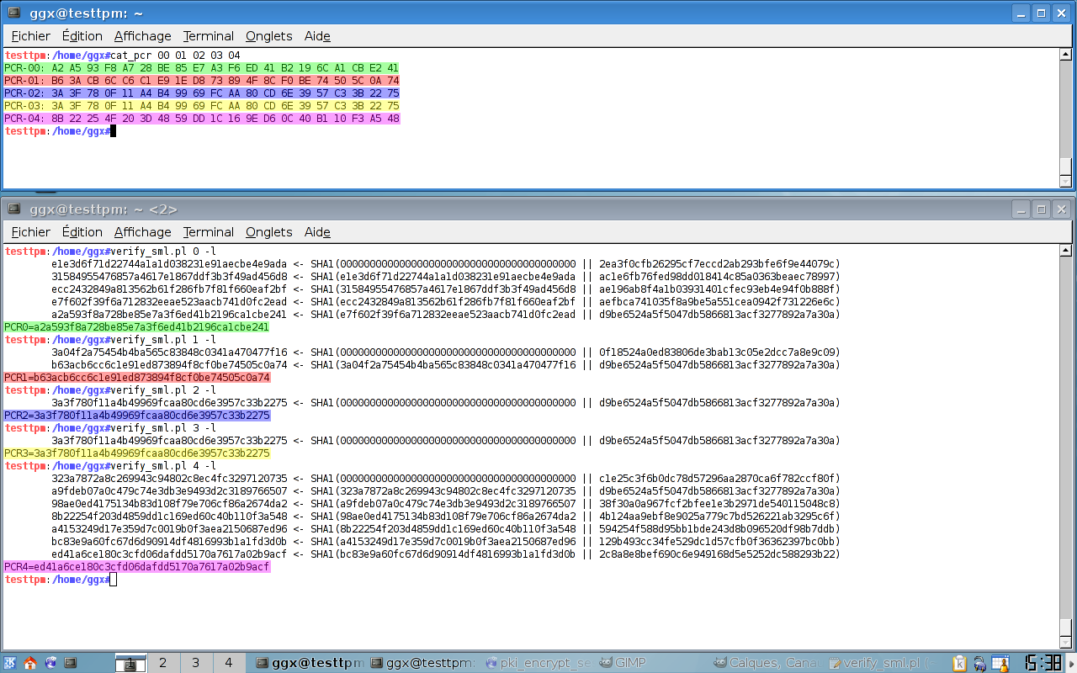
Démonstration

Slide 34
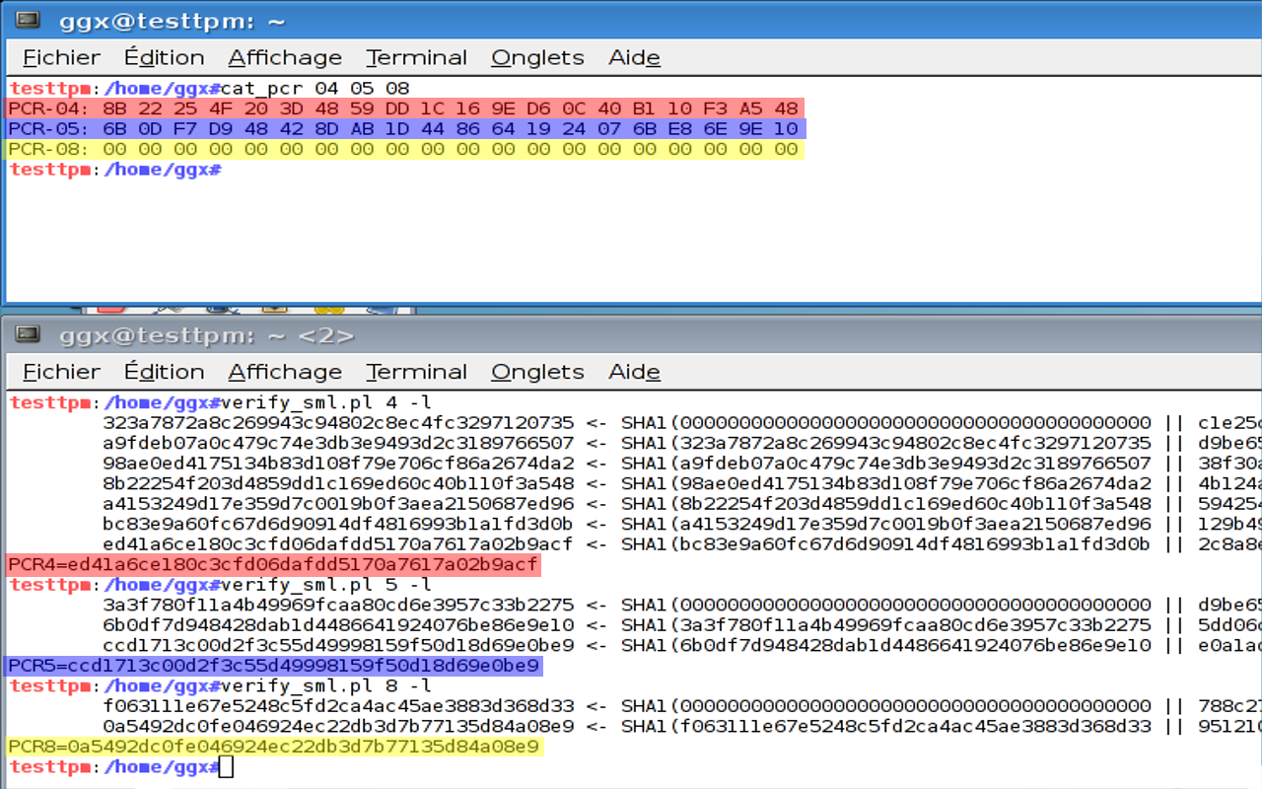
Démonstration

Slide 35
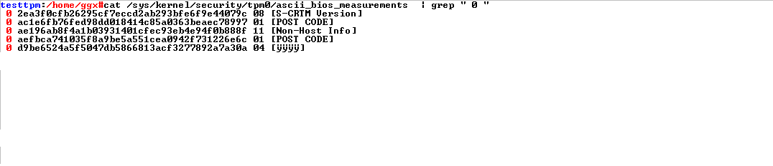
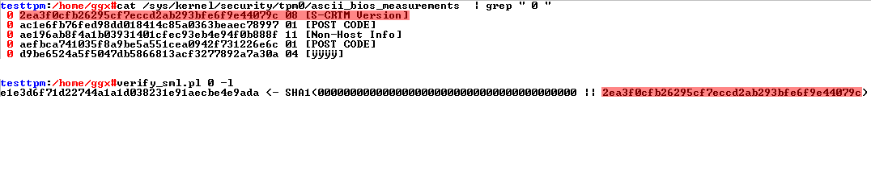
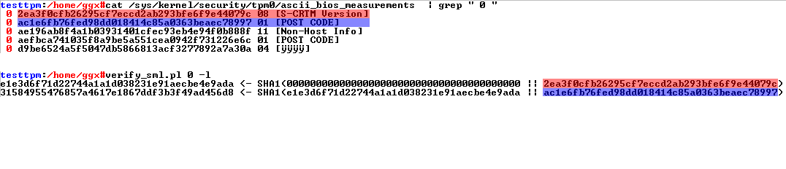
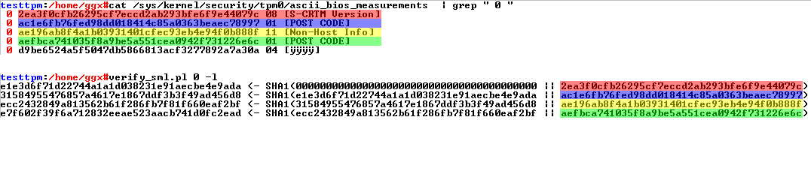
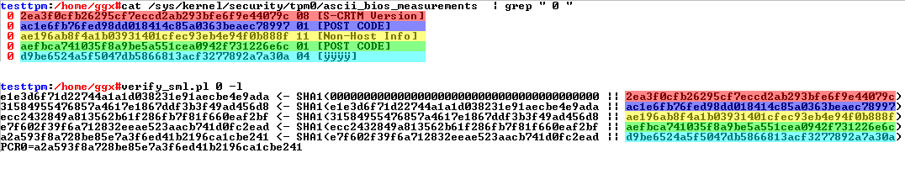
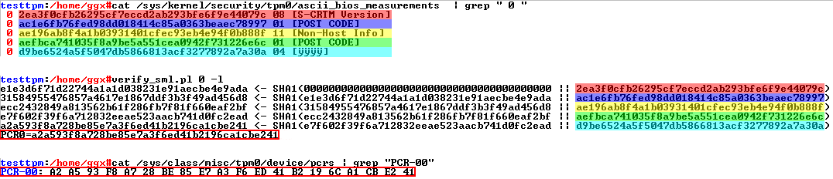
Vérification locale du fichier SML
Absence de mécanisme de vérification dans IMA,Trusted Grub
  Script développé par Amossys
  Permet de vérifier la cohérence des mesures
  Ne permet pas de valider l’intégrité d’une application (nécessiterait une mesure de référence)
Notes:
GGX

Slide 36
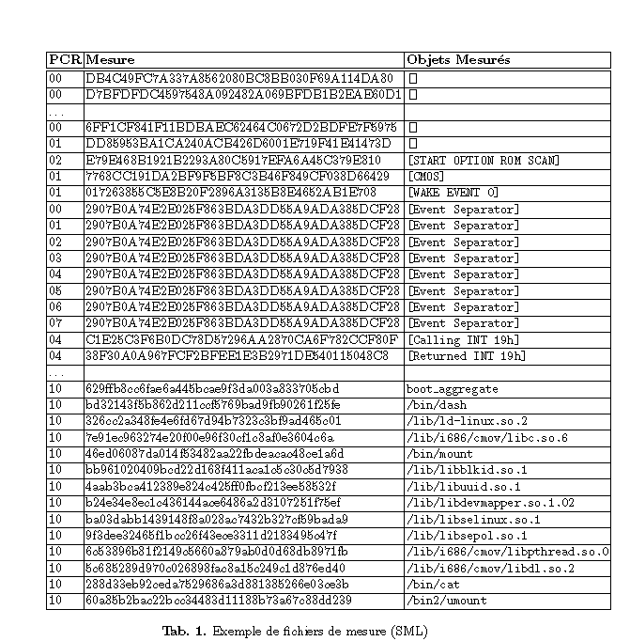
Mesure du poste client
Notes:
GGX

